Slide 1


교육 분야: 학생 성적 요인 분석
Data Visualization Report
4팀 박재홍 이동주 주기쁨 표룡희

Slide 2

Contents
1. 프로젝트 주제
2. 데이터 개요
3. 데이터 분석 및 시각화
성별
인종
학업 환경
부모
학습 참여도
4. 결론 및 향후 과제
5. 참고

Slide 3

1. 프로젝트 주제

Slide 4
part 1
프로젝트 주제
학생들의 학업 성취도에 영향을 주는 요인을 파악하는 것은 교육 분야의 중요한 사회문제 분석 주제입니다.
이를 위해 포르투갈의 두 개 고등학교 학생들을 대상으로 수집된 공개 CSV 데이터셋을 활용할 수 있습니다.
이 데이터셋에는 학생들의 시험 점수(성적)와 함께 인구통계, 가정 환경, 학교 생활 등 다양한 특성이 포함되어 있어 학생 성적에 영향을 미치는 요인을 분석할 수 있습니다

Slide 5

2. 데이터 개요

Slide 6
part 2
데이터 개요
1. 메인 데이터 셋 : xAPI-Edu-Data
주요 변수
인구 통계학적 변수
학교 관련 변수
가족 관련 변수
학생 행동 변수
성취도 변수
2. 보조 데이터 셋
Student_performance_data _.csv
결석 변수, 출석률 변수, 인종 변수
Students_Grading_Dataset.csv
수면 시간 변수, 부모 학벌, 재정 변수, 인터넷 설치 여부 변수
student_performance.csv
이전 성적 변수
student-mat.csv
시험 성적 변수

Slide 7

3. 데이터분석 및 시각화
① 성별 요인

Slide 8
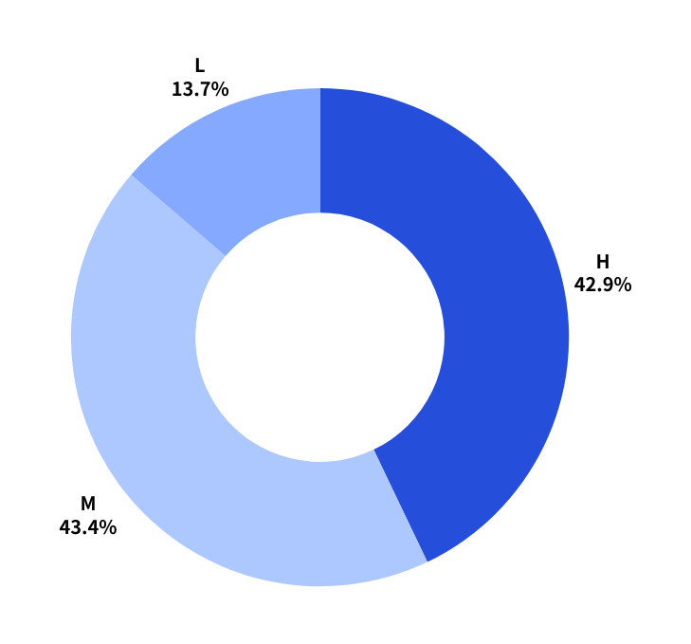
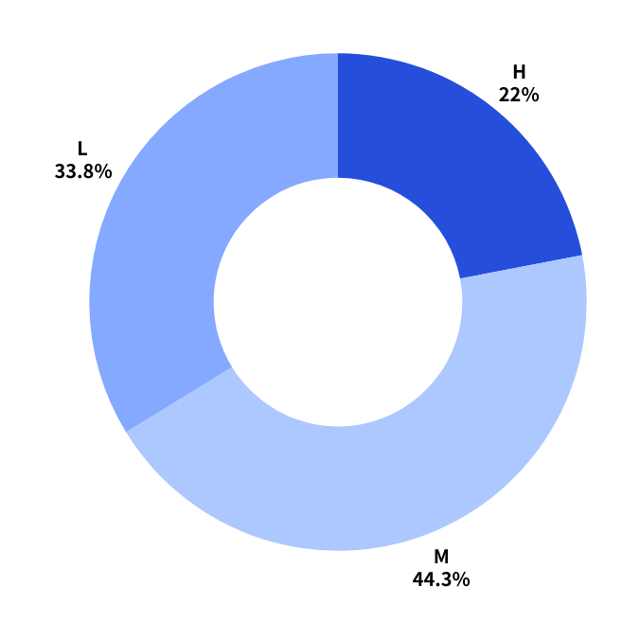
part 3-1
성별 분포
여성
남성
여성이 상위권에 분포
남성은 하위권에 분포

Slide 9
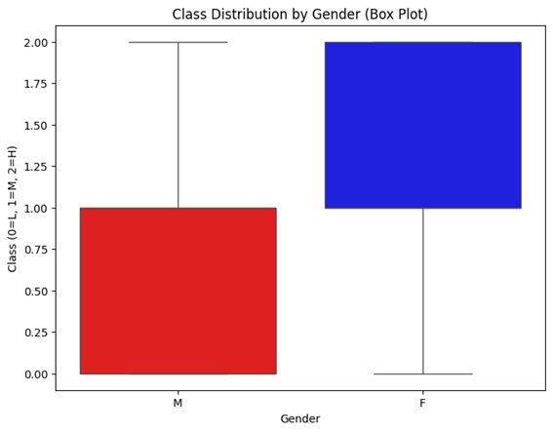
part 3-1
성별 분포
여성의 성적이 남성보다
더 높은 것을 확인

Slide 10

3. 데이터분석 및 시각화
② 인종 요인

Slide 11
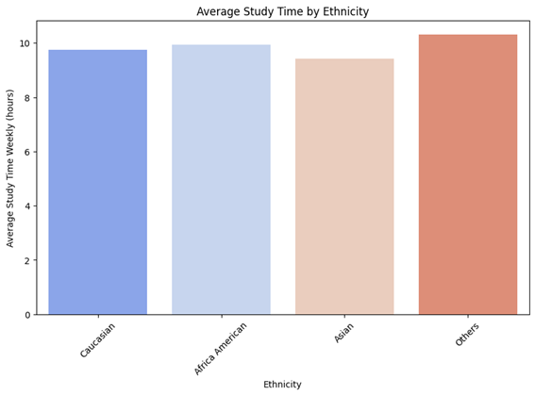
part 3-2
인종 요인
보조 데이터 #1
아시아인이 최저 학습시간을 기록
아시아인의 학습시간이
다른 인종보다 높지 않다

Slide 12
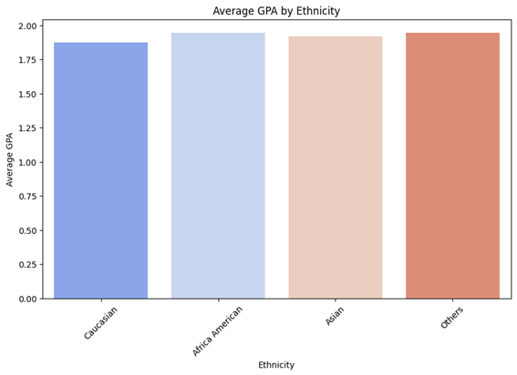
part 3-2
인종 요인
보조 데이터 #2
아시아인의 성적이 3번째로 높은 것을 확인할 수 있다.
아시아인의 공부시간이 제일 낮아도 성적은 제일 낮지 않다

Slide 13
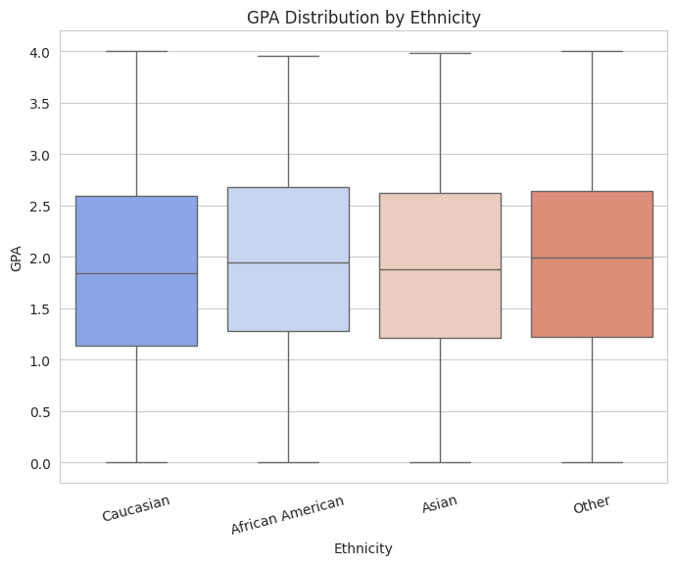
part 3-2
인종 요인
보조 데이터 #2
인종 별 성적의 평균과 분포가 유의미하게 차이 나지 않는다.

Slide 14

3. 데이터분석 및 시각화
③ 학업 환경 요인

Slide 15
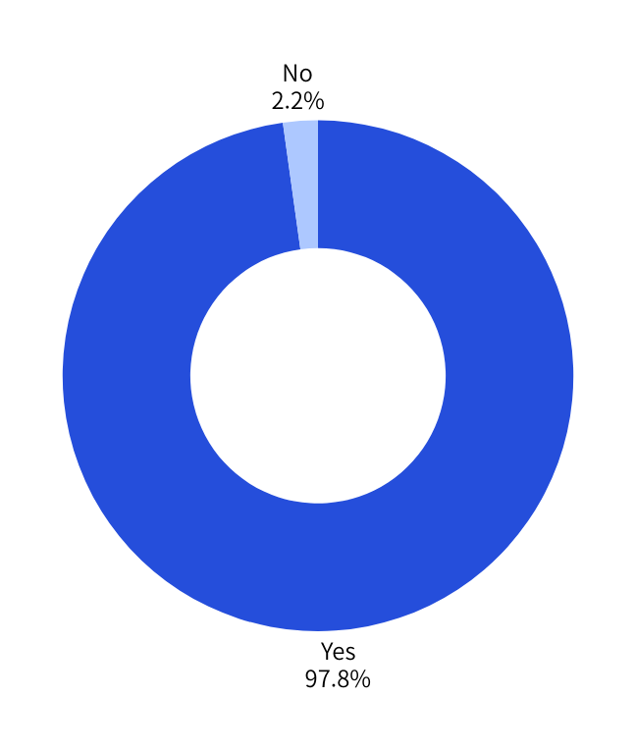

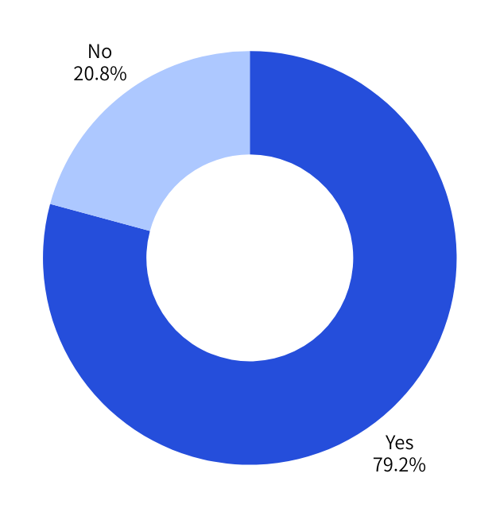
part 3-3
학업 환경 : 인터넷
보조 데이터 #3
낮은 성적
중간 성적
높은 성적

Slide 16
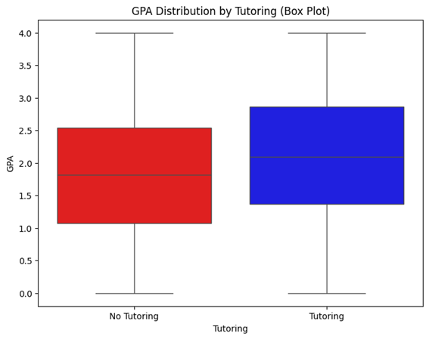
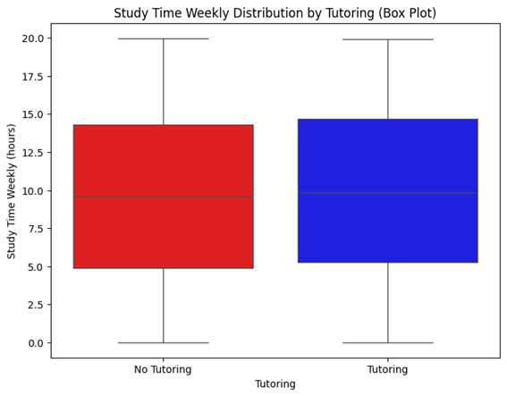
part 3-3
학업 환경 : 과외
보조 데이터 #4
과외를 받은 학생이 조금 더 높은 성적을 받는다.
과외를 받은 학생은 공부 시간이 조금 더 많다.
과외 유무와 성적
과외 유무와 공부시간

Slide 17
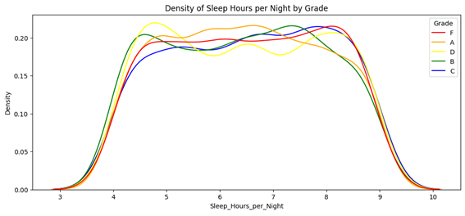
part 3-3
학업 환경 : 수면시간
보조 데이터 #5
수면시간 6~7시간에 Grade A가 몰려있다.

Slide 18
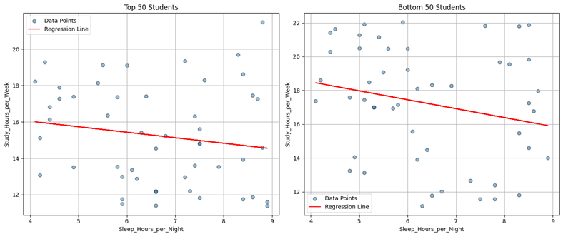
part 3-3
수면 시간과 공부 시간
보조 데이터 #6
2500명 중 상위 50명, 하위 50명 뽑아서 시각화
수면시간이 적을수록 공부시간이 더 많다.

Slide 19

3. 데이터분석 및 시각화
④ 부모 요인

Slide 20
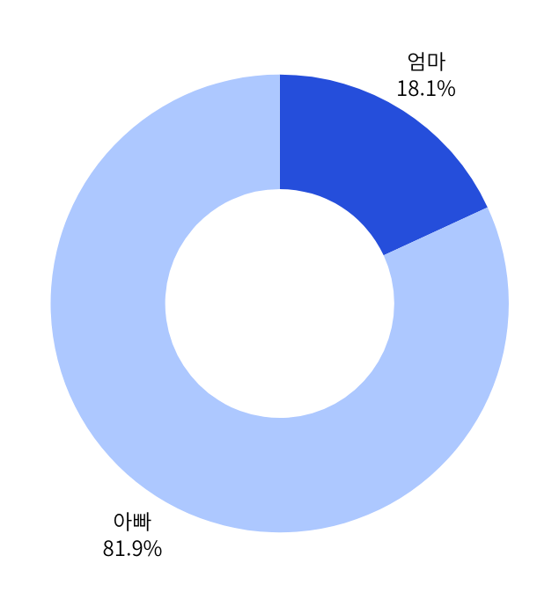
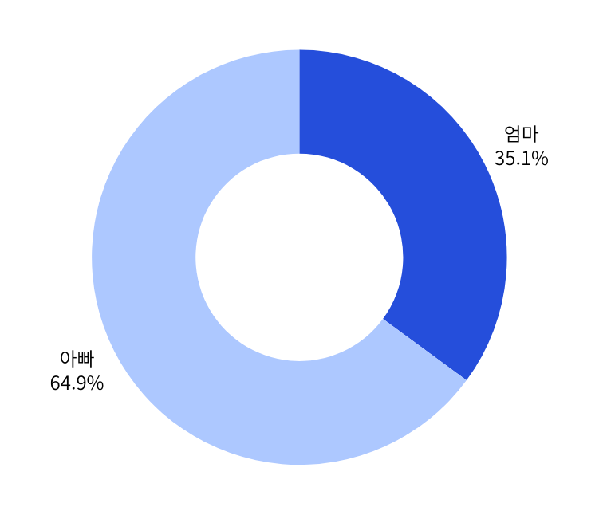
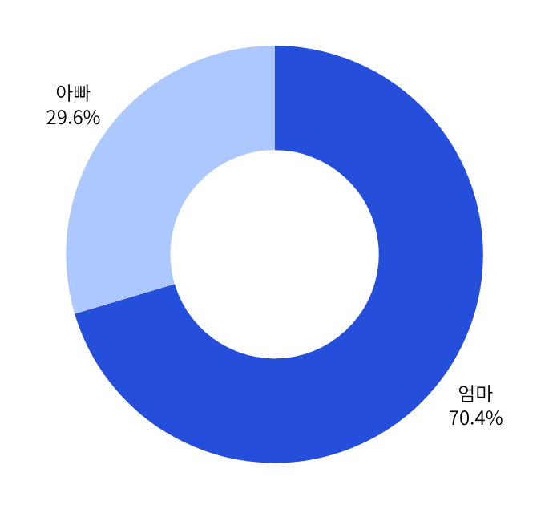
part 3-4
부모 요인 : 성적별 주양육자 분포
낮은 성적
중간 성적
높은 성적

Slide 21
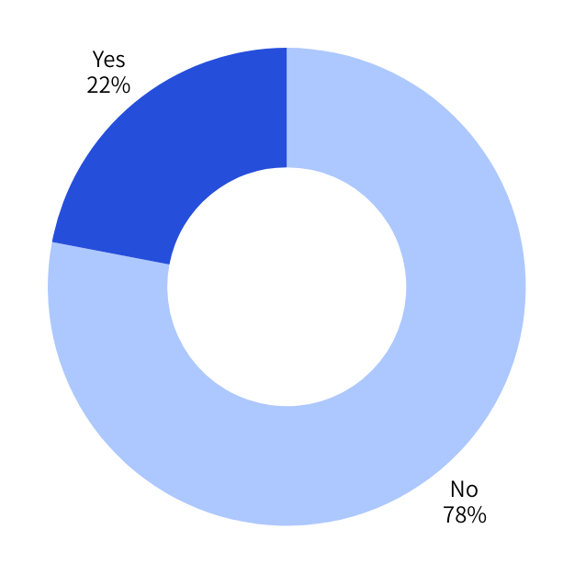
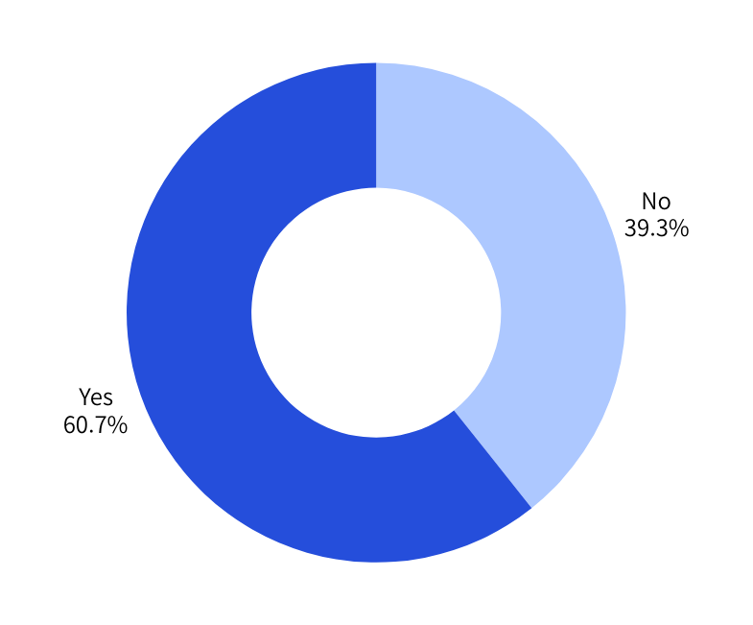
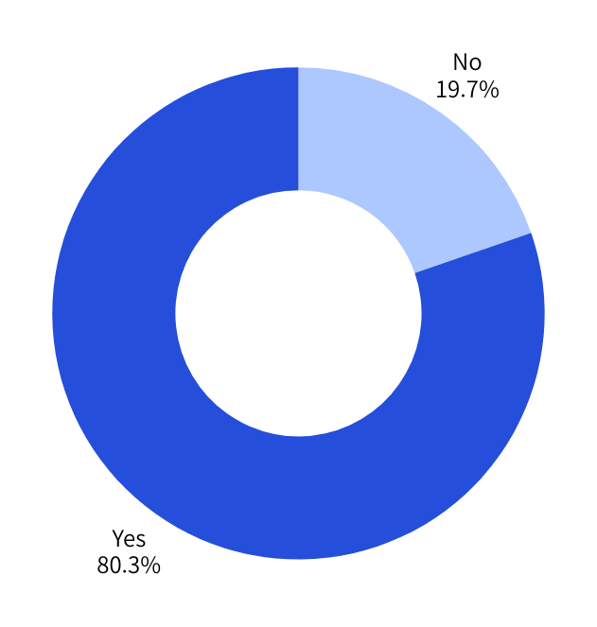
part 3-4
부모 요인 : 설문조사 응답률
낮은 성적
중간 성적
높은 성적

Slide 22
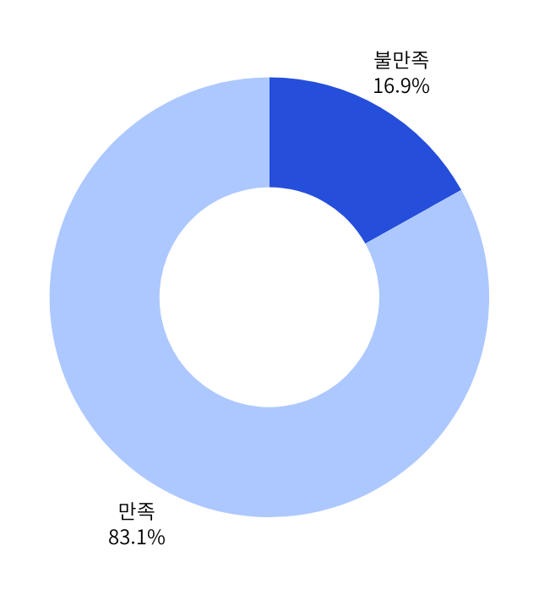
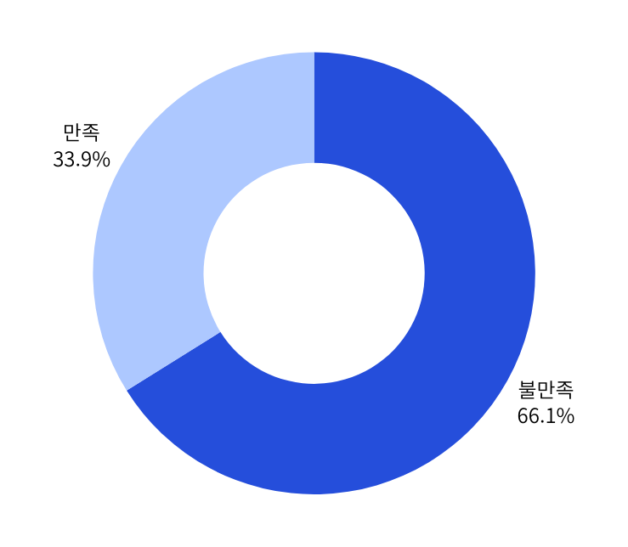
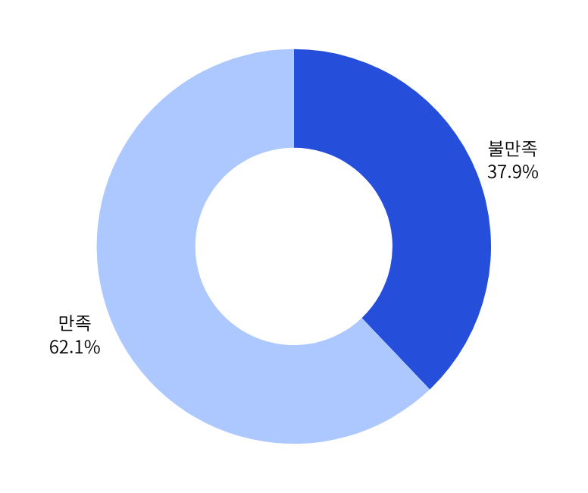
part 3-4
부모 요인 : 학부모 학교 만족도 분포
낮은 성적
중간 성적
높은 성적

Slide 23
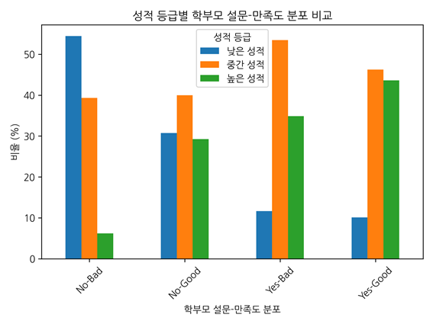
part 3-4
부모 요인 : 설문- 만족도 분포 비교
부모의 설문-만족도에 따라 성적의 차이가 나는 것을 알 수 있다.
부모가 설문에 답변을 하고, 학교에 만족할 수록, 자녀는 높은 성적을 기록한다.

Slide 24
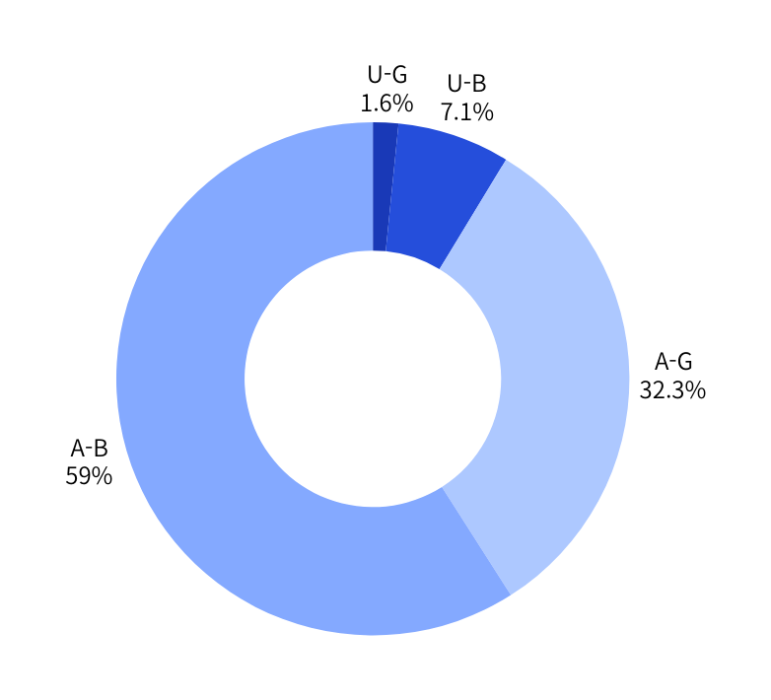
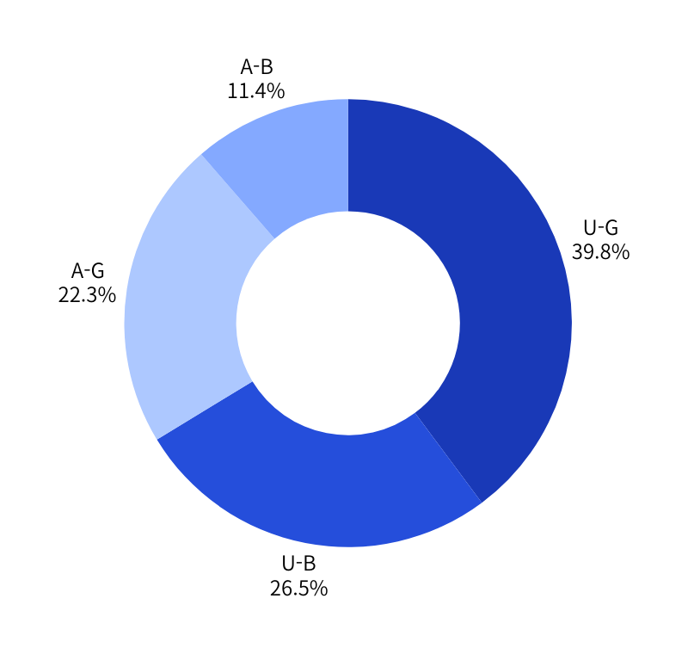
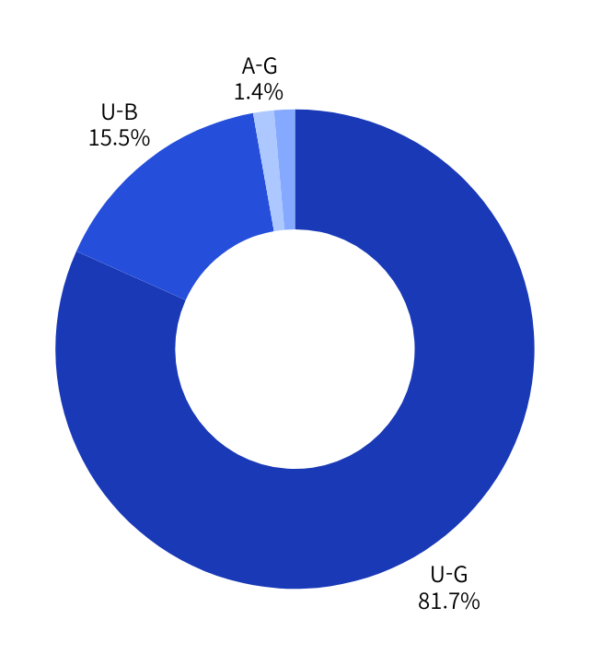
part 3-4
부모 요인 : 성적 등급별 결석-학부모 만족도 조합 분포
낮은 성적
중간 성적
높은 성적

Slide 25
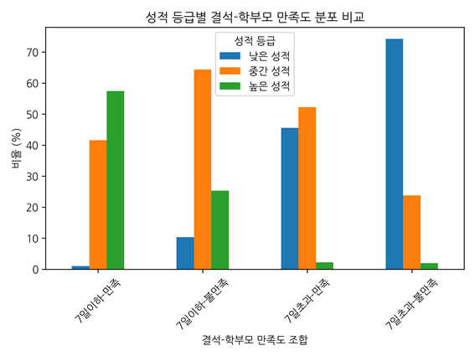
part 3-4
부모 요인 : 학생 결석 - 학부모 만족도 분포 비교
학생의 결석과 학부모 만족도의 차이에 따라 성적이 나뉘는 것을 알 수 있다.
학생이 결석을 적게 하고 부모가 만족할 수록, 학생의 성적이 높은 것을 알 수 있다.

Slide 26
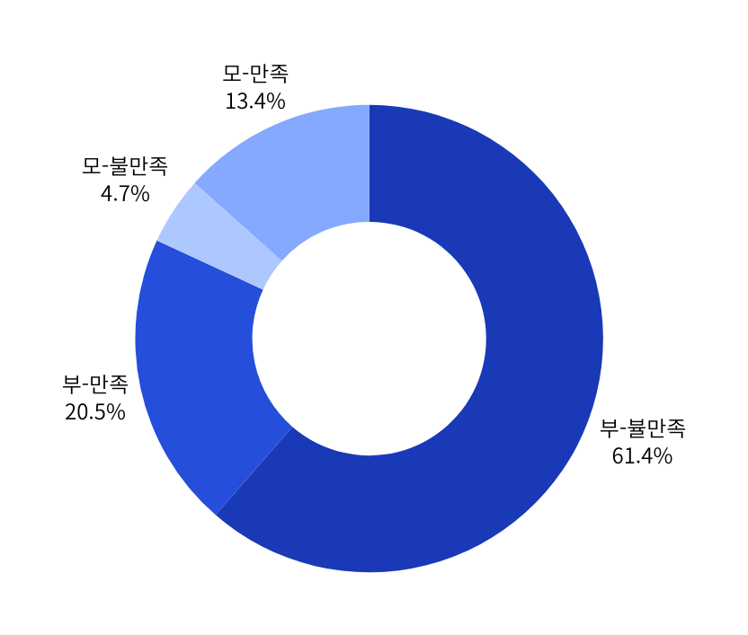
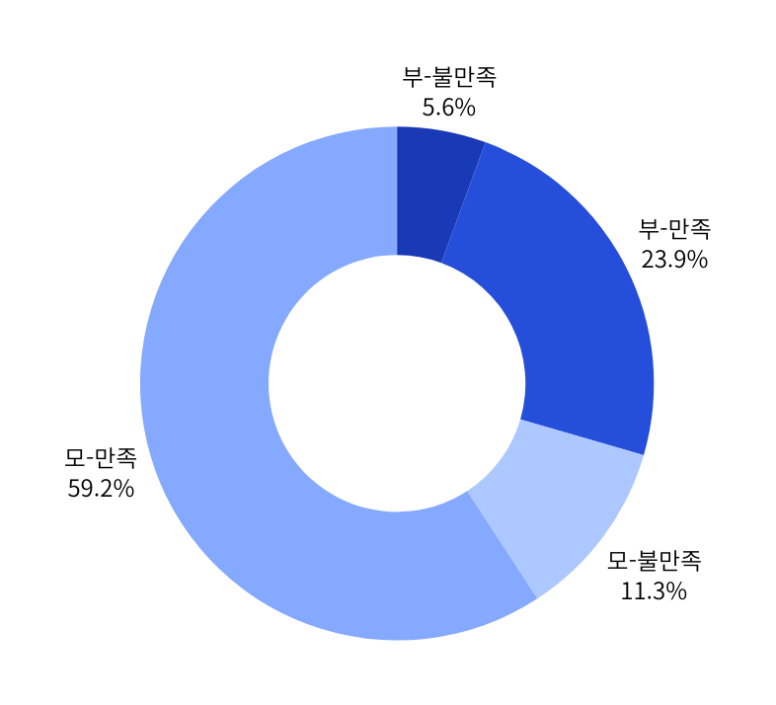
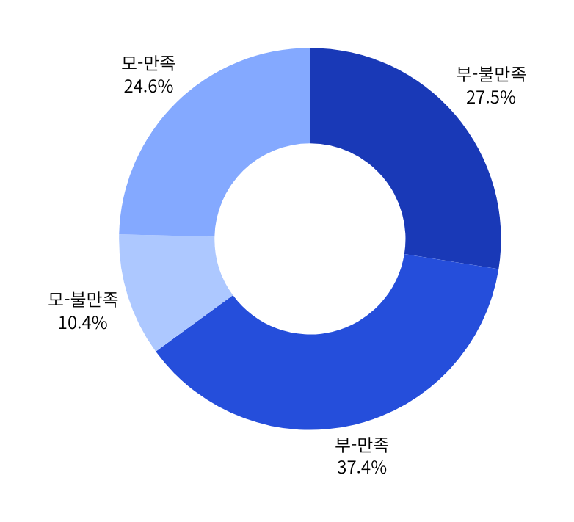
part 3-4
부모 요인 : 학부모 관계-만족도 조합 분포
낮은 성적
중간 성적
높은 성적

Slide 27
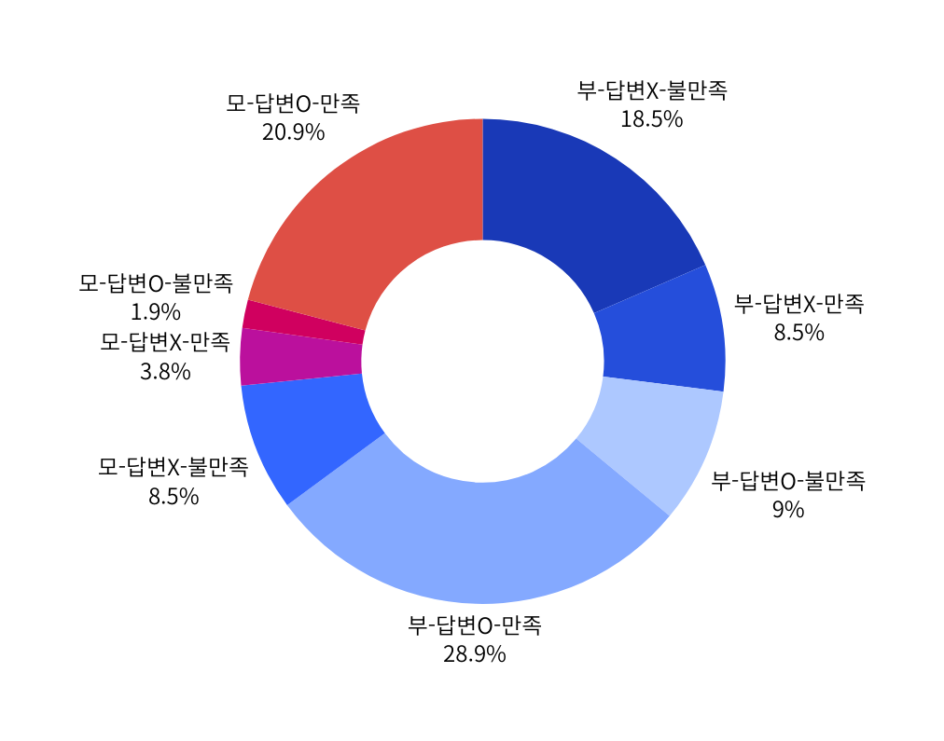
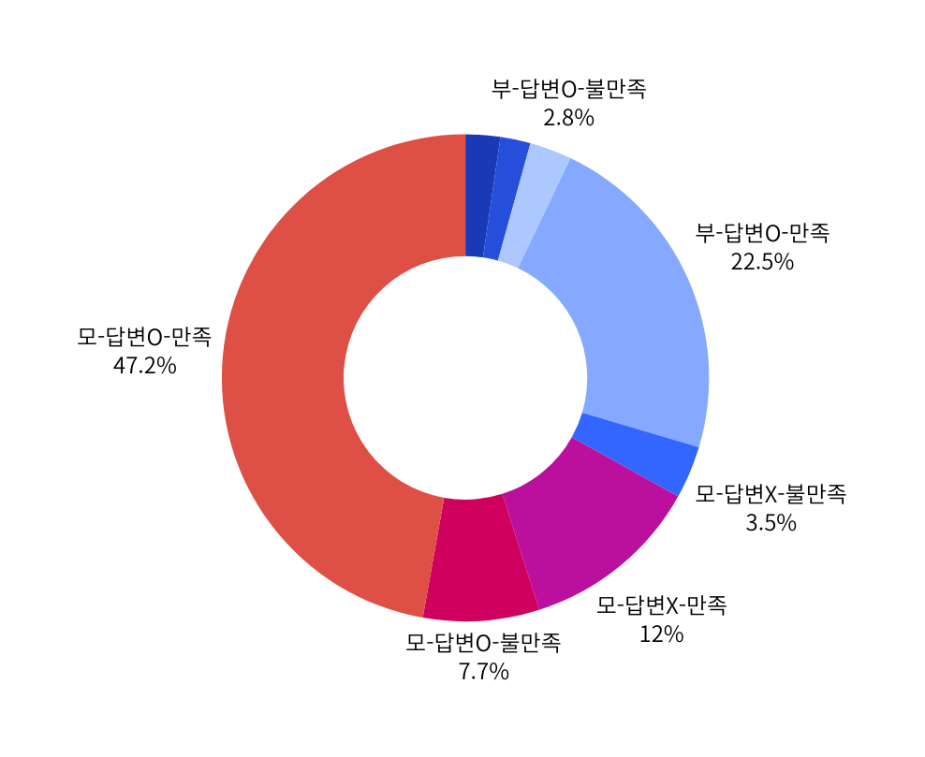
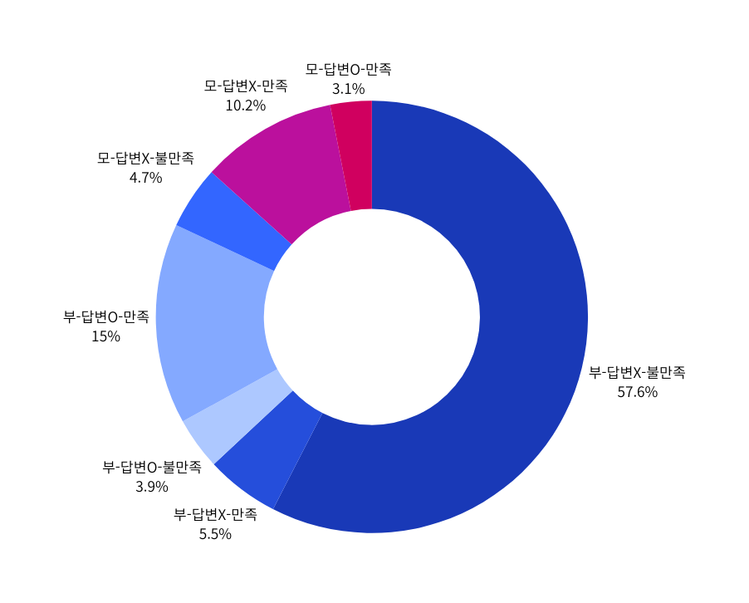
part 3-4
부모 요인 : 학부모 관계-설문-만족도 조합분포
낮은 성적
중간 성적
높은 성적

Slide 28
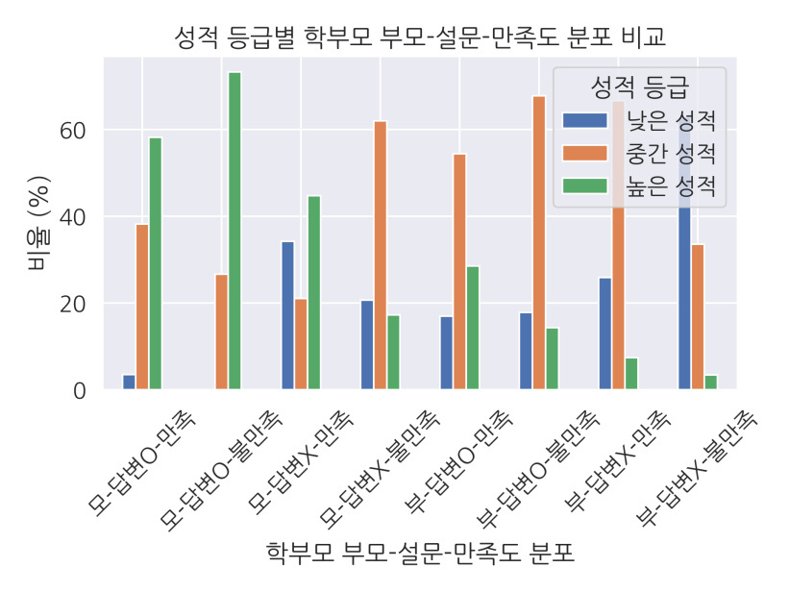
part 3-4
부모 요인 : 성적 등급별 학부모 부모-설문-만족도 분포 비교
높은 성적 학생: 부모가 응답하고 만족하는 경우가 많다.
중간 성적 학생: 부모가 응답하지 않거나 불만족한 경우가 많다.
낮은 성적 학생: 부모가 응답하지 않으며 불만족한 비율이 상대적으로 높다.
이러한 경향은 부모의 관심과 만족도가 학생의 성적과 어느 정도 연관이 있음을 시사

Slide 29
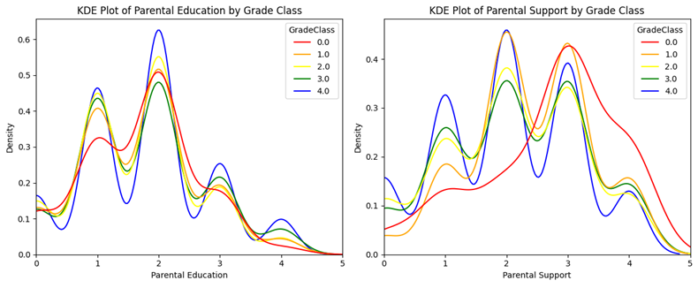
part 3-4
부모 요인 : 부모의 교육수준, 지원
보조 데이터 #7
부모의 지원 수준이 너무 낮거나(1) 너무 높은(5) 경우보다 적당한 수준(2~4)에서 성적이 높은 경향이 있다.
높은 성적(4.0)의 학생들은 부모의 교육 수준이 높거나, 부모의 지원이 적절할 때 밀도가 높아진다.

Slide 30

3. 데이터분석 및 시각화
⑤ 학습 참여도 요인

Slide 31
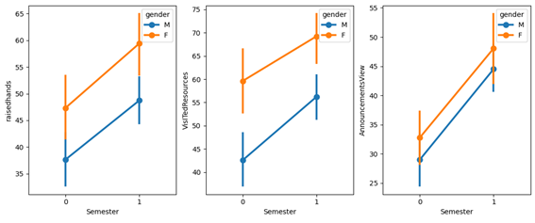
part 3-5
학습 참여도 : 학기
학기에 따라 학생의 손을 든 횟수, 과정 내용을 방문한 횟수, 과목 공지를 확인한 횟수가 높아진다

Slide 32
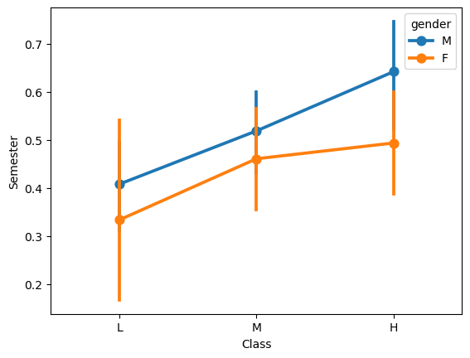
part 3-5
학습 참여도 : 학기
학기에 따라 성적도 높아지는 것을 보인다.

Slide 33
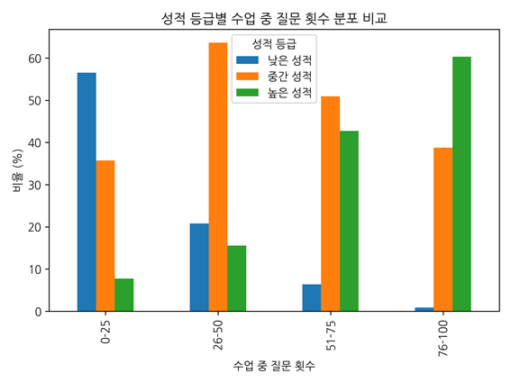
part 3-5
학습 참여도 : 수업 중 질문 횟수 분포

Slide 34
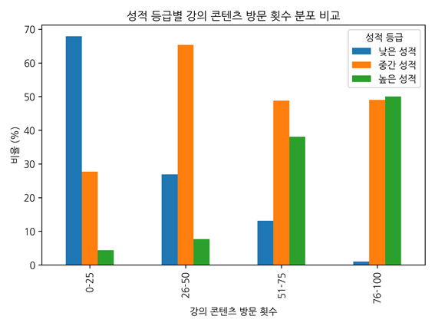
part 3-5
학습 참여도 : 강의 콘텐츠 방문 횟수 분포 비교

Slide 35
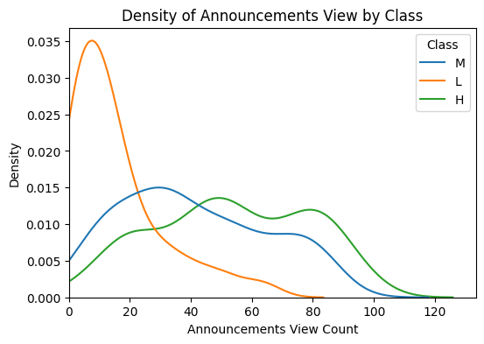
part 3-5
학습 참여도 : 공지 확인 횟수와 성적의 밀도 그래프

Slide 36
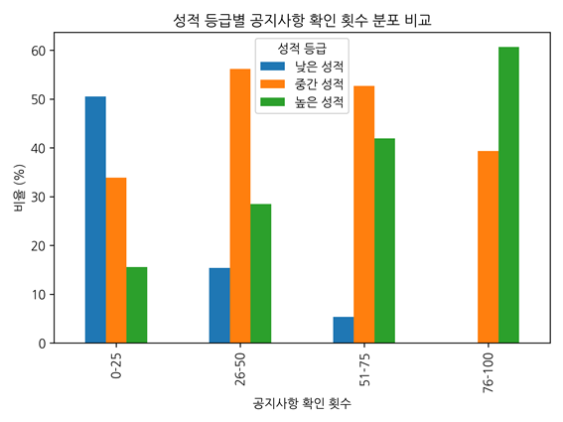
part 3-5
학습 참여도 : 공지사항 확인 횟수 분포

Slide 37
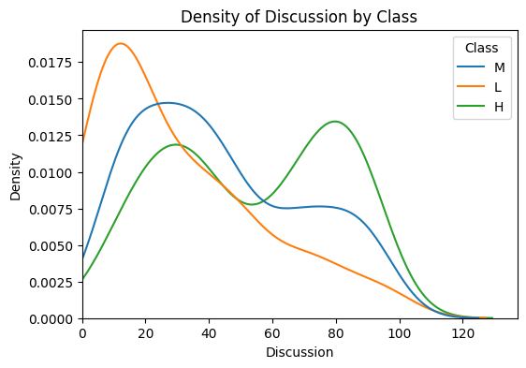
part 3-5
학습 참여도 : 토론 참여와 성적의 밀도 그래프

Slide 38
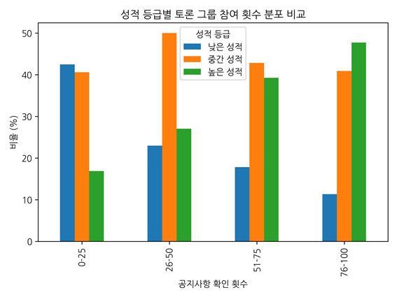
part 3-5
학습 참여도 : 성적 등급별 토론 그룹 참여 횟수 분포

Slide 39
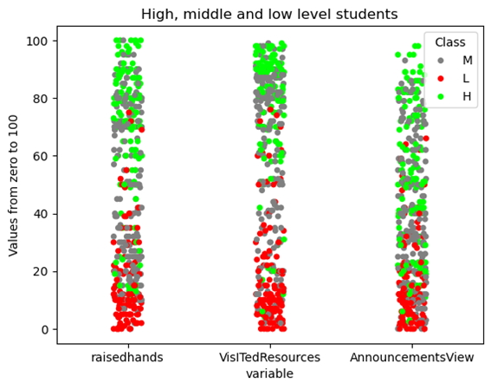
part 3-5
학습 참여도
성적이 높을수록 손을 든 횟수, 강의 콘텐츠를 방문한 횟수, 과목 공지를 확인한 횟수가 높게 분포 되어 있다.

Slide 40
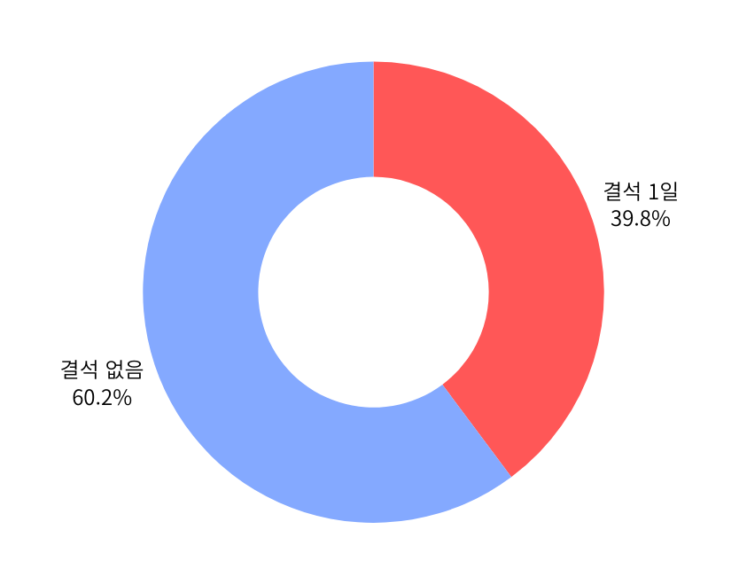
part 3-5
학습 참여도 : 결석일
결석 여부 분포
결석일과 성적과의 상관관계를 파악하고 싶었으나 결석일의 분포가 0일, 1일 2가지밖에 없었다.
외부 데이터를 활용해 결석일과 성적의 상관관계를 파악해보자

Slide 41
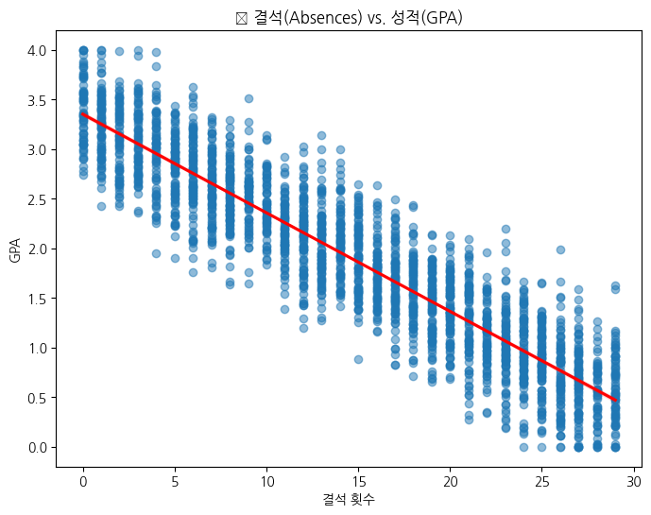
part 3-5
결석일-성적
보조 데이터 #8
출석률과 성적(GPA) 간의 상관계수는 -0.9193으로 매우 강한 음의 상관관계를 보임.
출석률이 낮을수록 성적이 낮아지는 경향이 뚜렷하게 나타남.
p-value: 0.0000 (유의미한 관계 존재)

Slide 42
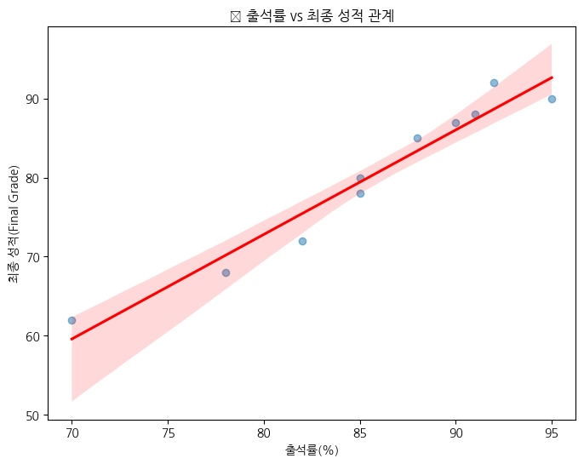
part 3-5
결석일-성적
보조 데이터 #9
출석률과 성적의 상관계수: 0.9742 (p-value: 0.0000)
→ 매우 강한 양의 상관관계

Slide 43
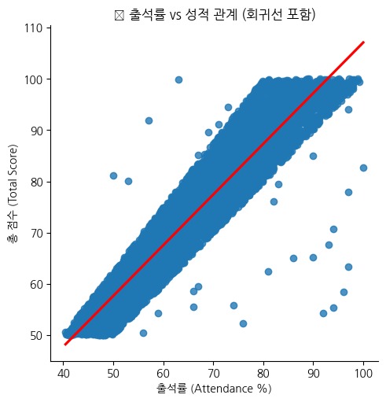
part 3-5
결석일-성적
보조 데이터 #10
출석률과 성적의 상관관계
-상관계수: 0.9369
결론: 3가지의 외부 데이터를 살펴본바 결석률이 올라가면 성적이 떨어지는 것을 확인할 수 있었음

Slide 44

4. 결론 및 향후 과제

Slide 45
part 4
결론 및 향후 과제
결론
성별 → 여학생이 남학생보다 성적이 높으며, 남학생의 학업 참여도를 높이기 위한 개입이 필요.
인종 → 학습 시간 차이는 있지만 성적 차이는 크지 않음.
학업 환경 → 인터넷과 과외 유무가 성적에 영향을 끼치며 적절한 수면,학습 시간을 가질수록 성적 향상.
부모 환경 → 부모의 참여와 적절한 지원이 성적 향상에 중요한 역할을 하며, 학교 만족도가 높을수록 성취도가 증가.
학습 참여도 → 질문 횟수, 강의 콘텐츠 방문, 공지 확인이 많을수록 성적이 향상되며, 출석률이 성적과 강한 상관관계를 가짐.
인터넷 및 온라인 학습 접근성을 높이기 위해 교육 기관에서 디지털 기기 지원 및 무료 학습 콘텐츠 제공
부모-교사 간 정기적인 상담 및 피드백 시스템 구축, 학부모 대상 학습 지원 워크숍 및 설명회 개최
출석률 향상 인센티브 제공(예: 개근상, 우수 출석자 보상), 수업 참여 촉진을 위한 참여형 수업 방식 도입(예: 퀴즈, 발표, 실습 활동).
머신러닝을 통한 성적예측 모델 생성
학교 시설에 대한 분석도 필요 ex) 에어컨 수, 컴퓨터실의 컴퓨터 수
학기에 따른 학생의 심리적인 요인파악 ex) 성적에 대한 부담, 진로에 대한 고민
향후 과제

Slide 46

5. 참고

Slide 47
part 5
참고
Kaggle 데이터
Students' Academic Performance Dataset
Students Performance Dataset
Student Performance Predictions
Student Grades
UC Irvine Machine Learning Repository
Student Performance

Slide 48
E.O.D.

